Slide 1


мастер класс отряда «Связка»
Проект восстановления памяти героев
Великой Отечественной войны
3-я гвардейская стрелковая Волновахская Краснознаменная ордена Суворова
ДИВИЗИЯ

Slide 2
Проектная цель: вовлечение молодежи в поиск и восстановление памяти героев земляков, служивших в первом формировании 153 стрелковой дивизии
Проблема: огромное количество рассекреченных документов времен ВОВ не обработано, и находится в печатном издании, что затрудняет доступ к ним. Те же, что есть в интернет пространстве не имеют структурированности, и отсылают поиск к еще не оцифрованным документам.

Slide 3
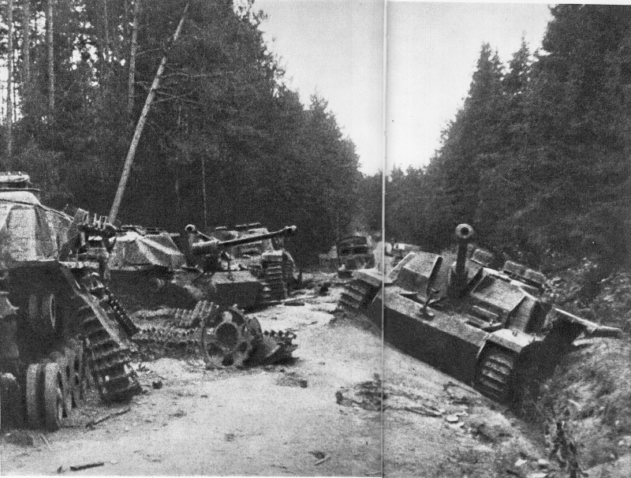
ИСТОРИЯ ОДНОГО ПОДВИГА

Slide 4
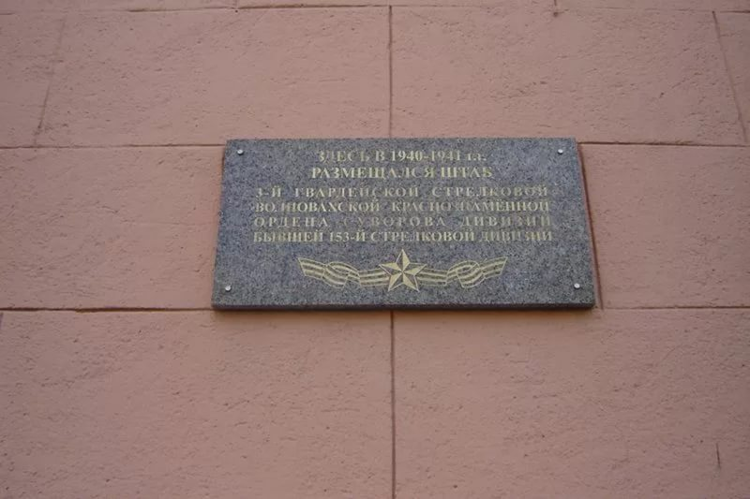
Документы 153-й стрелковой дивизии были опубликованы в 32 выпуске "Сборника боевых документов Великой Отечественной войны
(Военное издательство Министерства обороны СССР, Москва, 1957).

Slide 5
НЕВЕЛЬСКАЯ ОБОРОНИТЕЛЬНАЯ ОПЕРАЦИЯ 22-Й АРМИИ
Со 2 июля 1941 года дивизия готовила рубежи обороны юго-западнее города Витебска.
4 июля 1941 года, согласно директиве командующего Западным фронтом № 16, 153-я Стрелковая дивизия была переподчинена командиру 69-го Стрелкового корпуса (20-я Армия).

Slide 6
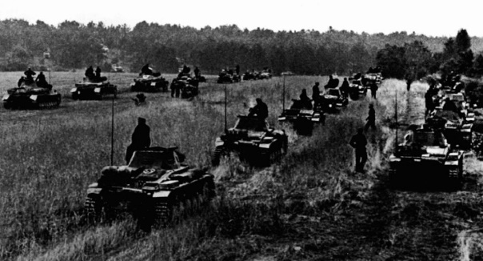
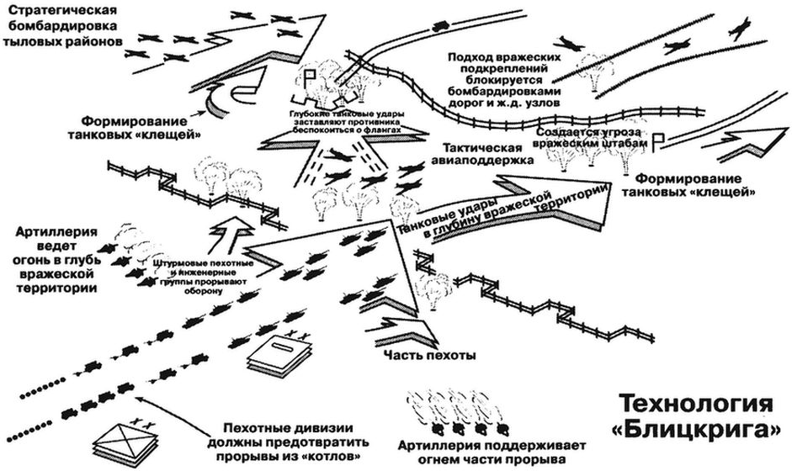
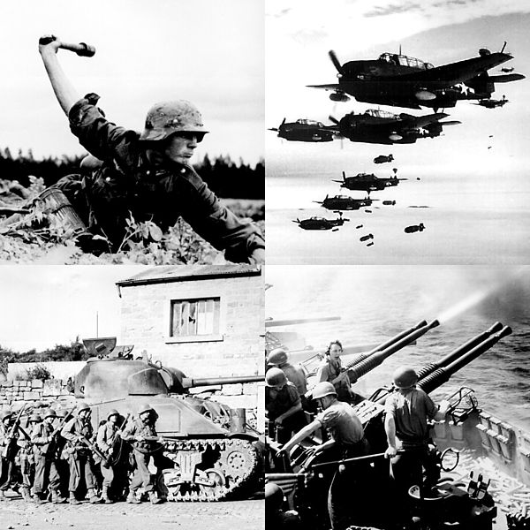

Slide 7
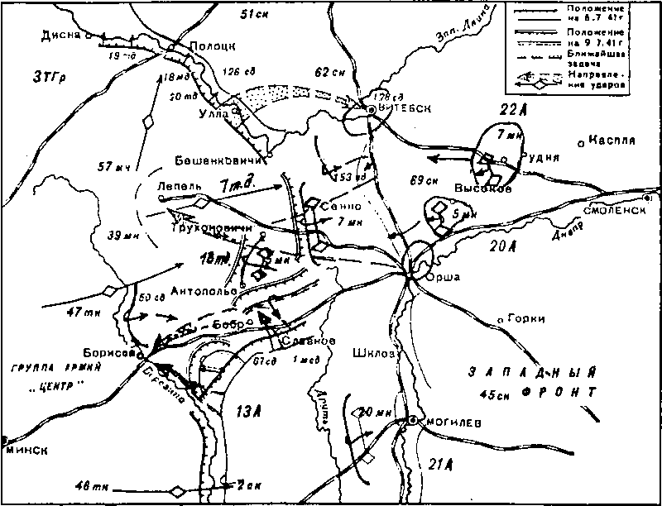

Slide 8
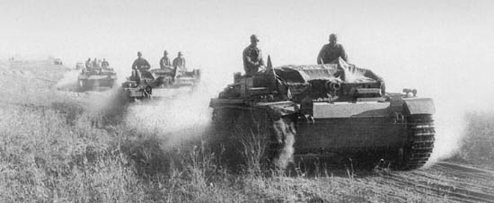
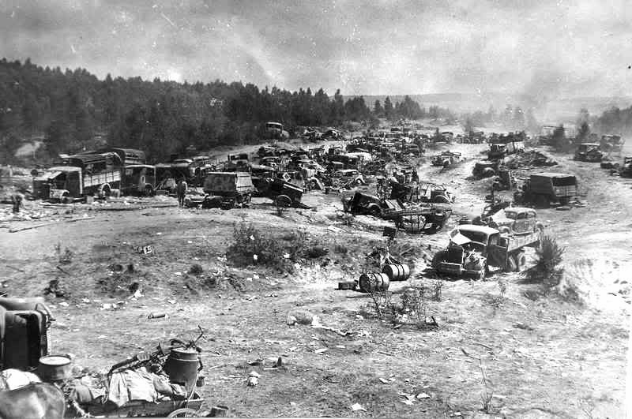
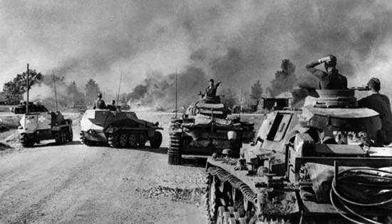
С 02.07 - 20.07.1941 г. дивизия готовила оборону и вела боевые действия в районе юго-западнее города Витебска.
С 11.07.1941 - 05.08.1941 153 стрелковая дивизия выходила из окружения.
В этот период документов дивизии и вышестоящих штабов в Архиве МО СССР не обнаружено.

Slide 9
1-е ФОРМИРОВАНИЕ Боевой период 29.06.41-13.09.41
На 01.07.1941 года дивизия насчитывала более 6000 солдат и офицеров
435, 505 и 666 стрелковый полк,
565 легкий артиллерийский полк,
581 гаубичный артиллерийский полк,
150 отдельный истребительно-противотанковый дивизион,
160 отдельный зенитный артиллерийский дивизион,
238 разведывательная рота,
208 саперный батальон,
297 отдельный батальон связи,
362 медико-санитарный батальон,
162 отдельная рота химзащиты,
190 автотранспортная рота,
303 полевая почтовая станция,
356 полевая касса Госбанка.

Slide 10
С 6 по 22 августа 1941 года дивизия вела боевые действия на восточном берегу реки Днепр и на западном берегу по расширению плацдарма в районе Ратчино, Ляхово, Головино.
С 22 августа по 6 сентября 1941 года дивизия вела боевые действия в районе высоты 249.9 на восточном берегу реки Днепр, прикрывая переправу отступающих сил, а затем на западном берегу.
С 6 по 20 сентября 1941 года дивизия находилась в резерве 20-й армии, а затем в резерве Ставки Верховного Главнокомандования и доукомплектовывалась в городе Калинин.

Slide 11
18 сентября 1941 года приказом Народного Комиссара Обороны № 308 153-я стрелковая дивизия была переименована в 3-ю гвардейскую стрелковую дивизию.
Из окружения вышло
545 человек
Прикрывая Витебское направление, 153-я стрелковая дивизия полностью выполнила боевую задачу. Было отражено 26 массированных атак танков и пехоты.

Slide 12
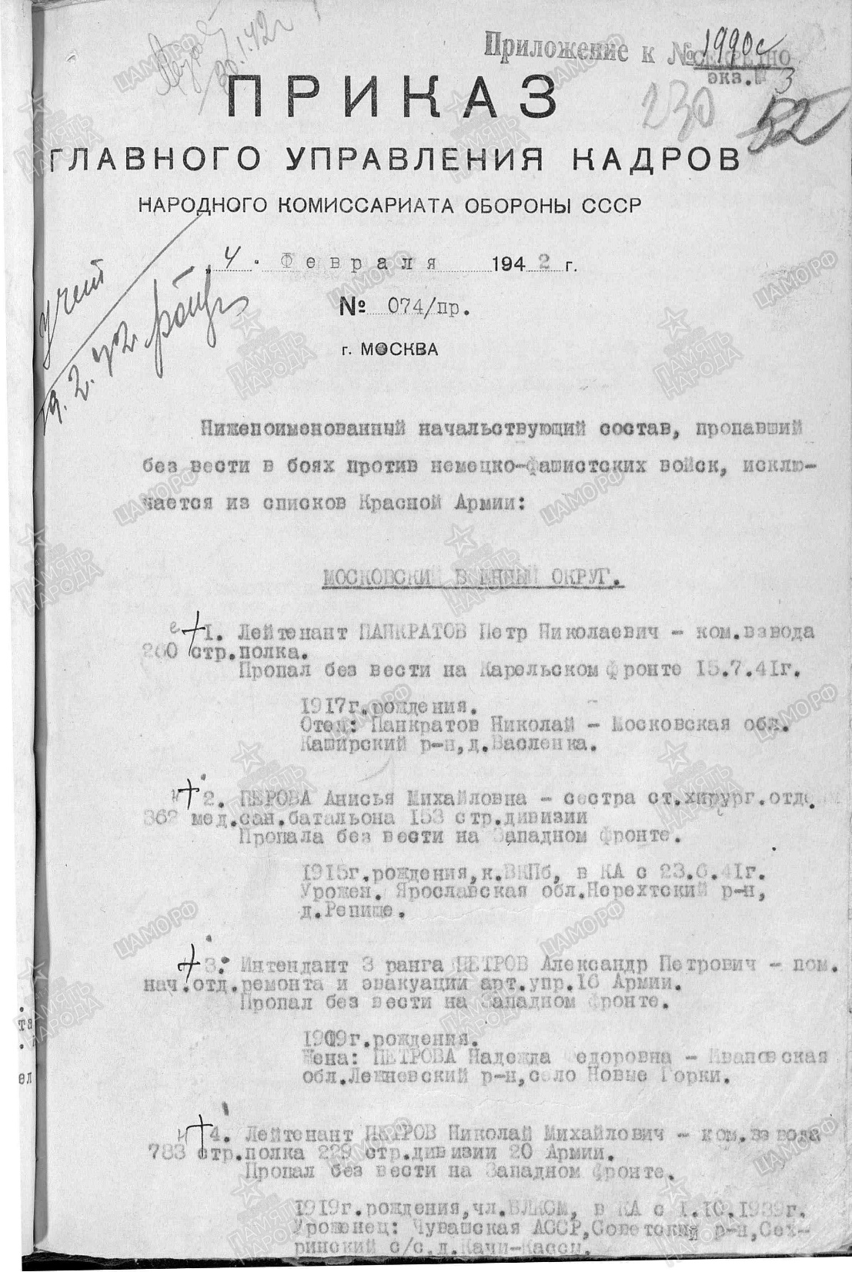

Slide 13
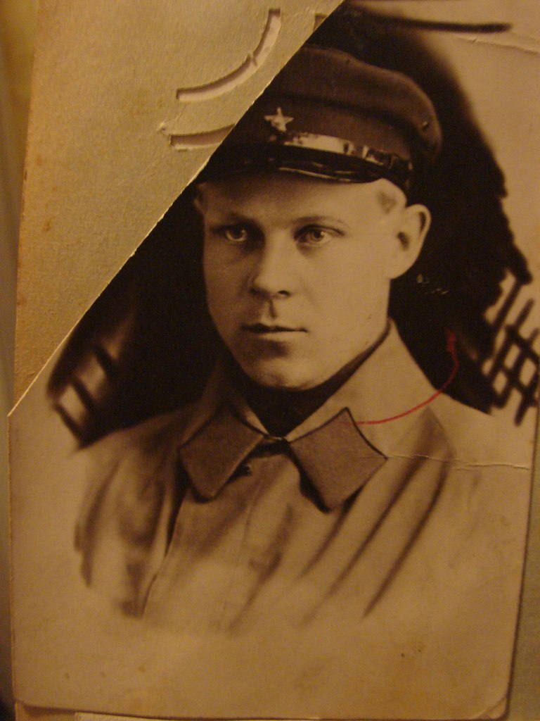
Слуев Михаил Яковлевич 1902 г.р.
Уроженец города Тюмени Омской области

Slide 14
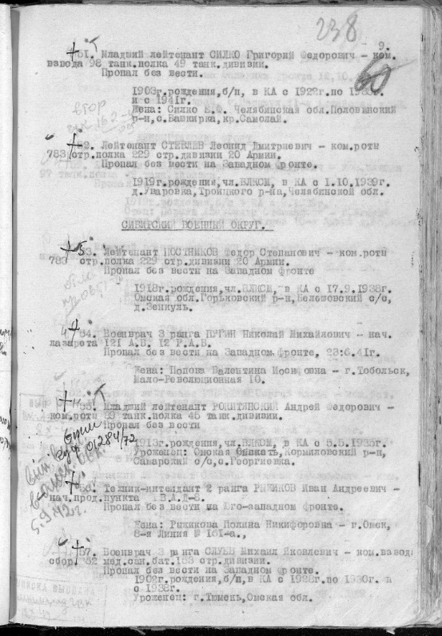
Повестка с войны 1942 г.
Информация с сайта Мемориал

Slide 15
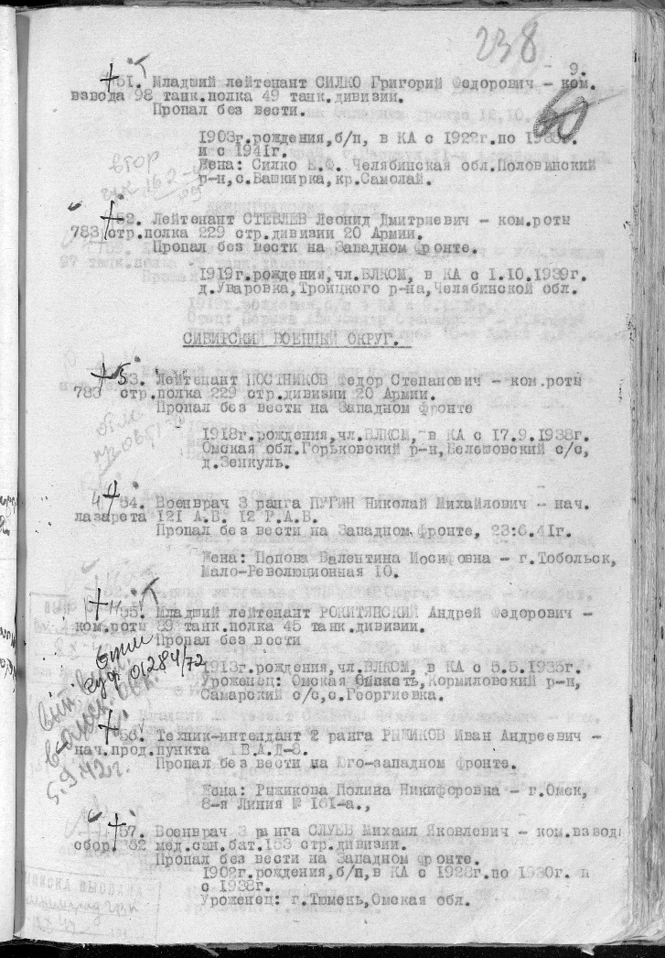
57. Военврач 3 ранга СЛУЕВ Михаил Яковлевич – ком. взвода
сбор. 362 мед.сан.бат. 153 стр.дивизия.
Пропал без вести на Западном фронте.
1902 г.рождения, б/п (о), в КА с 1928.по 1930г. И с 1938г.
Уроженец: г.Тюмень, Омской области.

Slide 16
Критерии эффективности проекта
1. Создание волонтерского отряда патриотической направленности на базе ГАПОУ ТО «ТТСИиГХ» (минимум 20 человек);
2. Создание информационного ресурса проекта, с количеством подписчиков не менее 500 человек (80% обучающихся 1 курса);
3. Регулярное пополнение информационной базы проекта (1-2 военнослужащих в месяц);
4. Участие членов волонтерского отряда проекта в поисковом движении;
5. Участие волонтеров проекта в конкурсах социальных инициатив, грантовых конкурсах, молодежных форумах и т.д.;

Slide 17
